Slide 1


同学们，你们有没有熟悉的花呢？请同学们简单地向大家介绍一下自己所熟悉的花吧！
同学们说得真棒！今天老师也给大家带来了一种花。

Slide 2
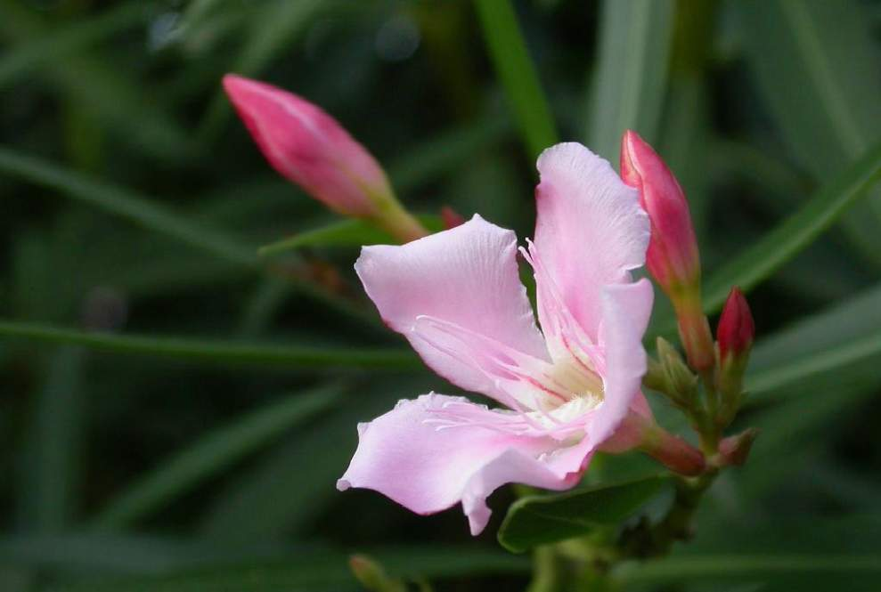
苏教版 六年级 语文 下册 第六组
夹竹桃

Slide 3
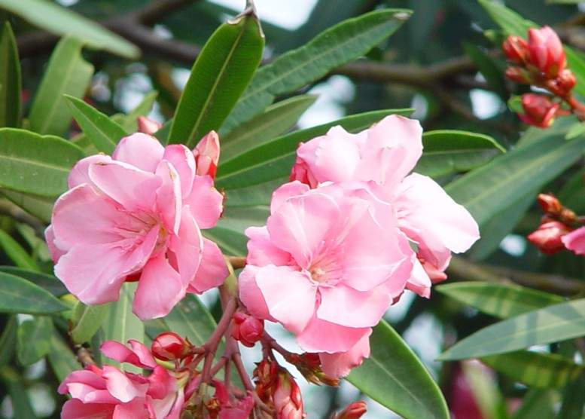

Slide 4
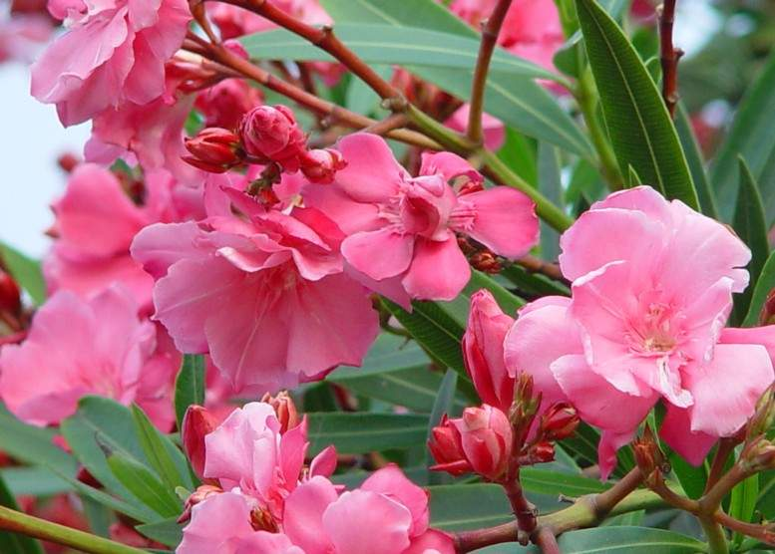

Slide 5
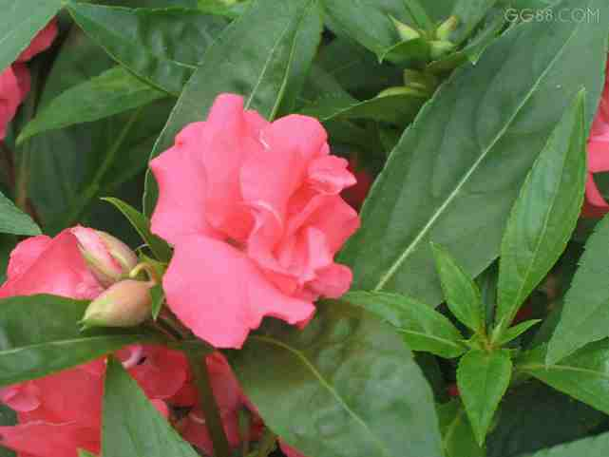

Slide 6
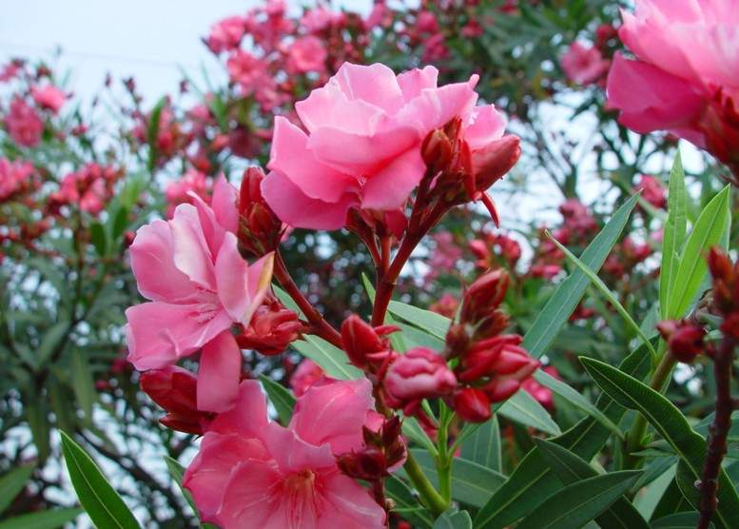

Slide 7
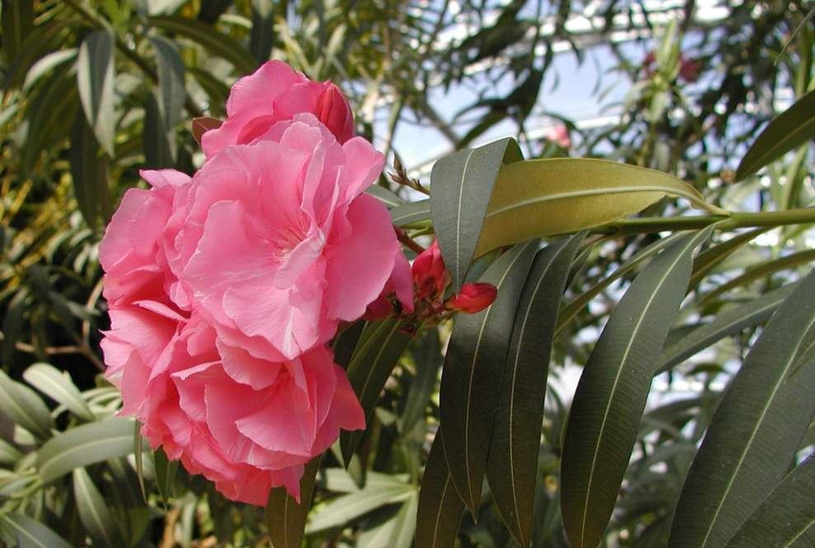

Slide 8
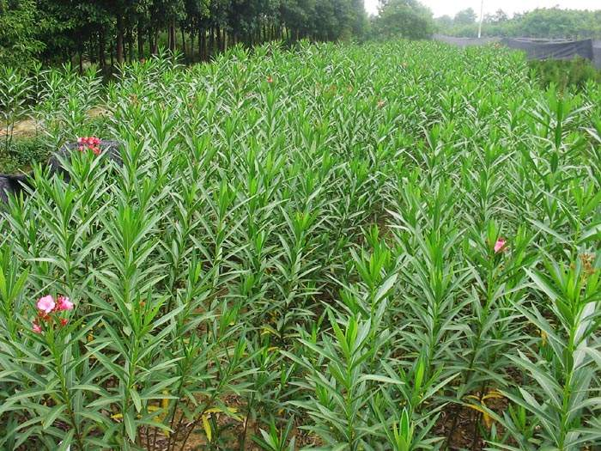

Slide 9
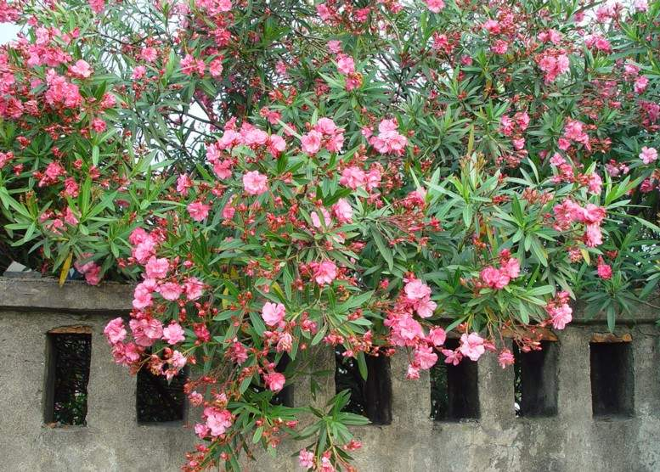

Slide 10
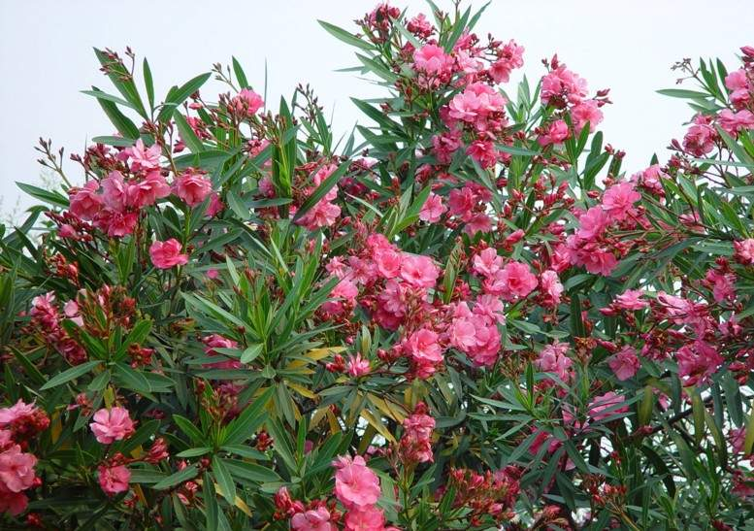

Slide 11
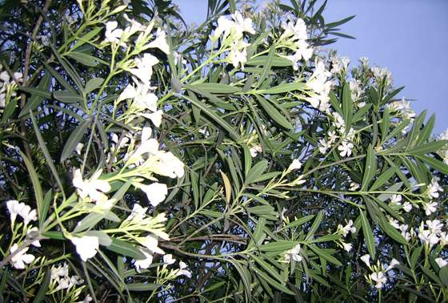

Slide 12
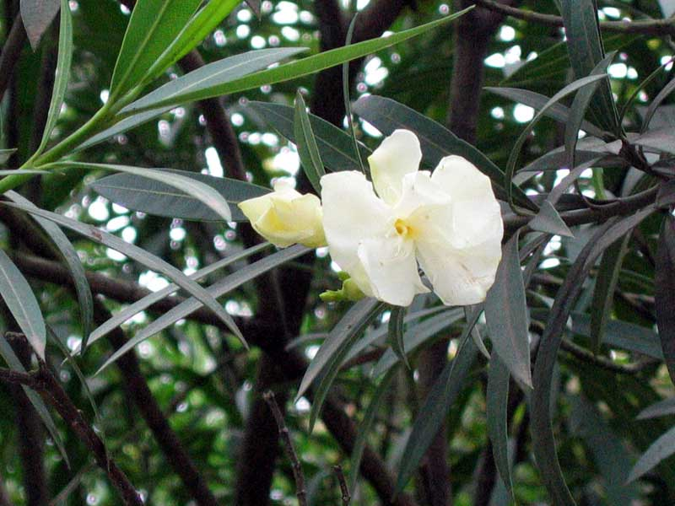

Slide 13
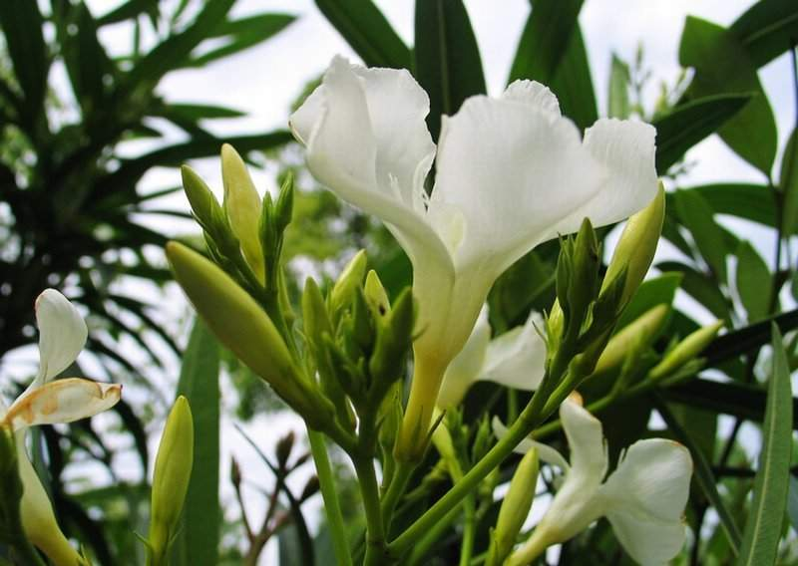

Slide 14
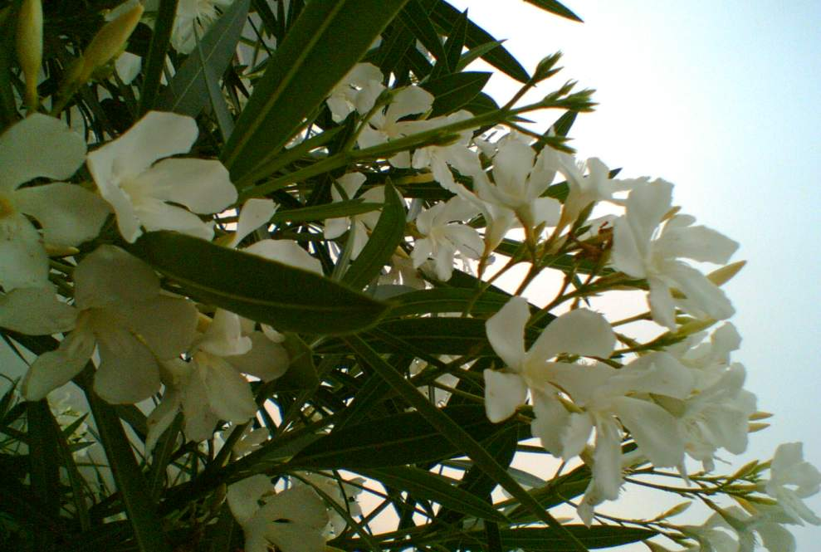

Slide 15
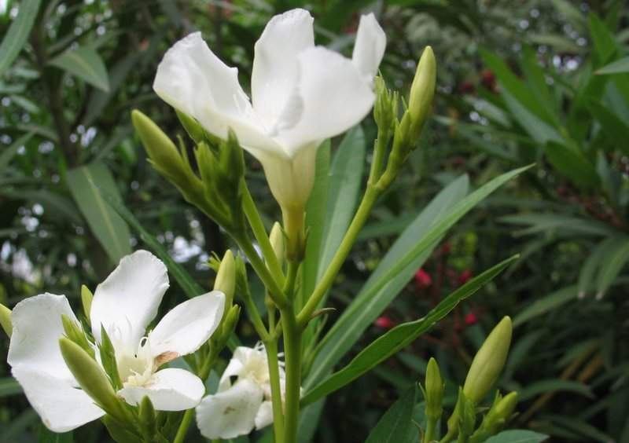
夹竹桃给你留下了一个怎样的印象?

Slide 16

认识新朋友
夹竹桃，常绿灌木或小乔木。它的叶似竹，花如桃，所以称作夹竹桃。它的叶也有点像柳，因此也有人称它为“柳叶桃”。枝条下垂，三叉分枝，叶革质狭长，常常三叶轮生。夏至秋季开花，花色桃红、深红或白色，单瓣或重瓣，有香气，花期很长。

Slide 17
自由轻声朗读课文，要求：
（1）读准字音，认清字形，画出生字新词。
（2）画出课文中不理解的词语和句子。

Slide 18

我能行
yú
xūn
qī
榆
熏
凄
榆树
熏陶
凄凉
Notes:
用鼠标点击生字，依次出现该字的拼音和组词。

Slide 19
我能行
zǎo
é
zhà
藻
蛾
乍
水藻
飞蛾
乍看
Notes:
用鼠标点击生字，依次出现该字的拼音和组词。

Slide 20

词语理解
融洽：彼此感情好，没有抵触。
乍起：刚刚开始。
韧性：柔软而结实。

Slide 21
同学们自由读课文，想想如何给课文分段。
第一段（1）：总写夹竹桃是作者最值得留恋和回忆的花。
第二段（2）：写作者家中的夹竹桃开花时红白相映，景象奇妙有趣。

Slide 22
同学们自由读课文，想想如何给课文分段。
第三段（3—5）：写夹竹桃的可贵以及引起作者的幻想。
第四段（6）：写作者爱上了夹竹桃。
选择自己喜欢的段落读一读。

Slide 23

同学们读课文想一想:哪些自然段直接描述夹竹桃的呢？
课文的第二、四、五自然段是直接描述夹竹桃的。
请同学们齐读这几个段落。

Slide 24
同学们默读第二自然段并思考：
（1）这是什么景象？
有两盆夹竹桃，一盆红色的，一盆白色的。
（2）为什么觉得这景象十分奇妙，十分有趣？
火与雪是不相容的，但是这两盆花却融洽地开在一起，宛如火上有雪或雪上有火。

Slide 25
同学们大声朗读第五自然，说说这段主要写了什么。
月光下的夹竹桃引起了作者的幻想。
月光下的夹竹桃有什么特点？

Slide 26

集体讨论
（1）月光下的夹竹桃为什么引起作者的幻想？
（2）月光下的夹竹桃引起了作者哪些幻想？

Slide 27
月光下的夹竹桃香气袭人，叶影参差，花影迷离，“我”把它幻想成地图，幻想成荇藻，幻想成一幅墨竹……让我领略了无限的妙处。同学们齐读这一段。

Slide 28
那么第四自然段又写了夹竹桃的什么呢？轻声朗读。
写了夹竹桃的韧性。
默读，画出最能表现夹竹桃韧性的句子。

Slide 29
（1）在和煦的春风里，在盛夏的暴雨里，在深秋的清冷里，看不出有什么特别茂盛的时候，也看不出有什么特别衰败的时候，无日不迎风吐艳。
（2）从春天一直到秋天，从迎春花一直到玉簪花和菊花，无不奉陪。
读一读，说说这两句话主要讲了什么。

Slide 30
主要讲了无论是季节的变更，还是气候的变化，只有夹竹桃始终如一，没有哪一天不是迎风开放；它的花期之长，没有哪一种季节性的花可以与之相比。

Slide 31
学习第一、六自然段：
1.自由读第一、六自然段，联系全文想想，作者为什么爱上了夹竹桃？
2.课文的最后一节在全文中起了什么作用？

Slide 32
这是一篇文质兼美的散文，描绘了在万紫千红、五彩缤纷的花季里，夹竹桃的可贵韧性和花影迷离的动人情景，表达了作者对夹竹桃的喜爱之情。

Slide 33

课外作业
1.熟读课文，摘抄好词佳句。
2.写一种花，突出你最喜欢的那一面。

Slide 34
